Slide 1

Alberto lázaro troncoso

Slide 2
Indice composición de los datos. Variables 3-09 Porcentaje de facturas missing 10 correlaciones generales 11 correlaciones con el target 12 modelo decisión tree 13-14 modelo random forest 15-16 modelo gradient boost 17-18 modelo logistic regression 19 modelo super vector machine 20 modelo ensemble 21 conclusiones finales 22

Slide 3
EN ESTA COMPETICION, LA TAREA ES PREDECIR SI UN PASAJERO FUE TRANSPORTADO A UNA DIMENSIÓN ALTERNATIVA DURANTE LA COLISIÓN DE LA NAVE ESPACIAL TITANIC CON LA ANOMALÍA DEL ESPACIO-TIEMPO. PARA AYUDARNOS A HACER ESTAS PREDICCIONES, SE NOS PROPORCIONAN UN CONJUNTO DE REGISTROS PERSONALES RECUPERADOS DEL SISTEMA INFORMÁTICO DAÑADO DEL BARCO

Slide 4
El dataset se distribuye en 8693 entradas con 14 variables que son las que siguen a continuación:
PassengerId: una identificación única para cada pasajero. Cada Id toma la forma XXXX_PP donde XXXX indica un grupo con el que viaja el pasajero y PP es su número dentro del grupo. Las personas en un grupo a menudo son miembros de la familia, pero no siempre.
HomePlanet: el planeta del que partió el pasajero, normalmente su planeta de residencia permanente.
CryoSleep: indica si el pasajero eligió ponerse en animación suspendida durante la duración del viaje. Los pasajeros en criosueño están confinados en sus cabinas.
Cabin: el número de cabina donde se hospeda el pasajero. Toma la forma cubierta/número/lado, donde lado puede ser P para babor o S para estribor.
Destination: el planeta dónde desembarcará el pasajero.
Age: la edad del pasajero.
VIP: si el pasajero ha pagado por un servicio VIP especial durante el viaje.
RoomService, FoodCourt, ShoppingMall, Spa, VRDeck indican el montante que el pasajero ha facturado en cada uno de los muchos servicios de lujo del viaje.
Name: el nombre y apellido del pasajero.
Transported: Es mi Target. Si el pasajero fue transportado a otra dimensión.

Slide 5
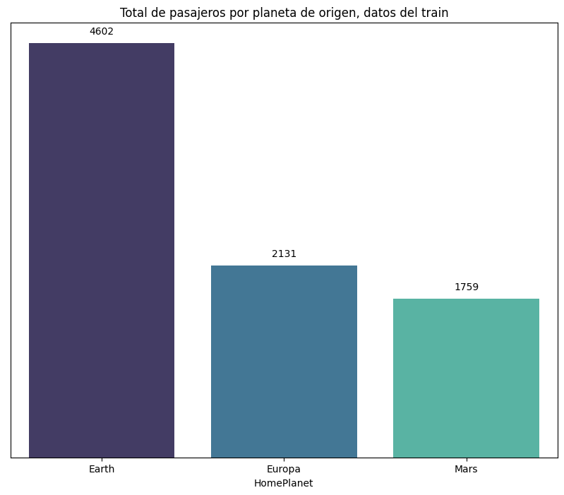
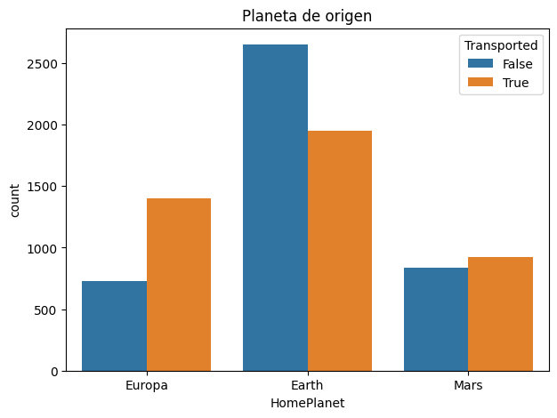
Tratamiento de las variables del dataset:
Destination y Name han sido eliminadas. No las necesito para predecir mi target. No me influye su eliminación.
Passenger_Id se deja tal cual.
Homeplanet: esta formada por 3 valores: Earth, Europa y Mars. La distribución de ella se muestra a continuación:

Slide 6
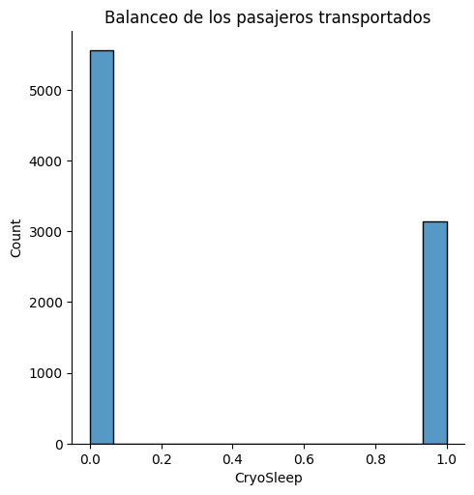
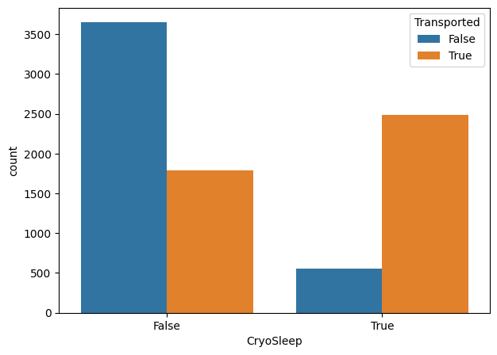
CryoSleep: para estos valores perdidos nos centramos en dos opciones :
Si un pasajero tiene un gasto distinto de cero en cualquier categoría de gasto, supondremos que este pasajero no esta confinado en su cabina, por tanto rellenamos con un False.
Si un pasajero tiene un gasto de cero en todas las categorías de gastos, este pasajero estará en animación suspendida en su cabina, por tanto rellenamos con un True.

Slide 7

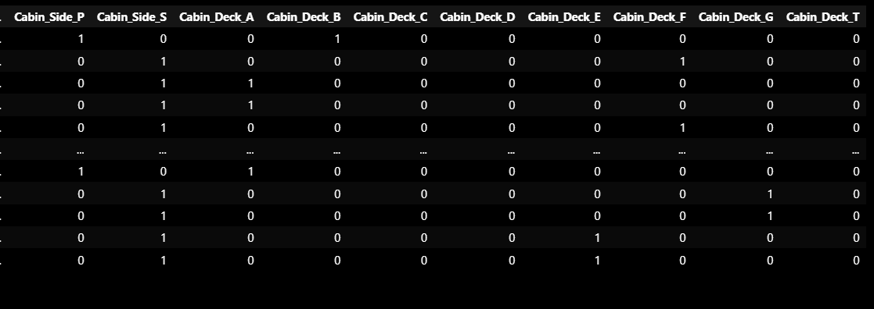
Cabin : en esta variable rellenamos los missing con la cabina más popular entre los pasajeros. Los datos de cabina vienen dados de la forma cubierta/número/lado, donde lado puede ser P para babor o S para estribor, en mi caso me quedo solo con la informacion de si el pasajero se encuentra en babor o estribor, eliminando así la información adicional. Crearemos así una nueva columna con P o S, eliminando la columna Cabin. A continuación, el antes del procesado y el después:

Slide 8
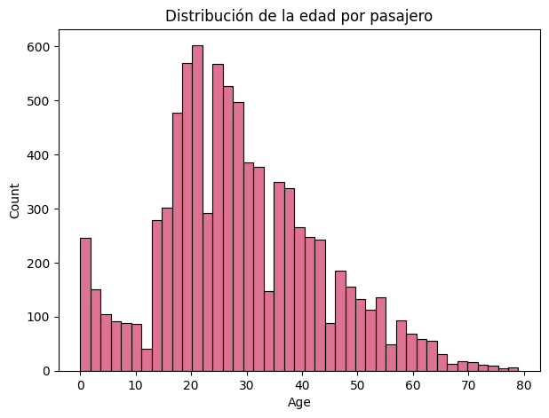
Age: para esta variable numérica rellenamos aquellos valores missing con la edad mediana de los pasajeros.
El calculo de la media y la mediana da los siguientes valores:
Edad Mediana: 27.00
Edad Mediana: 28.82793046746535

Slide 9
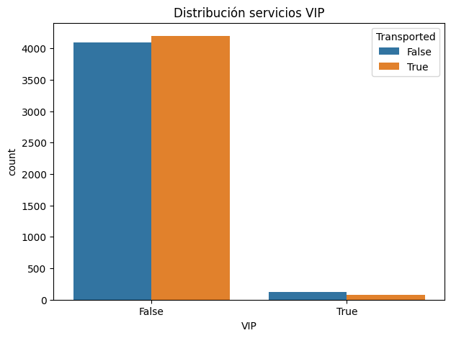
VIP: la mayoría de los pasajeros no tienen contratados los servicios VIP, por lo que rellenamos estos datos perdidos con un False.

Slide 10
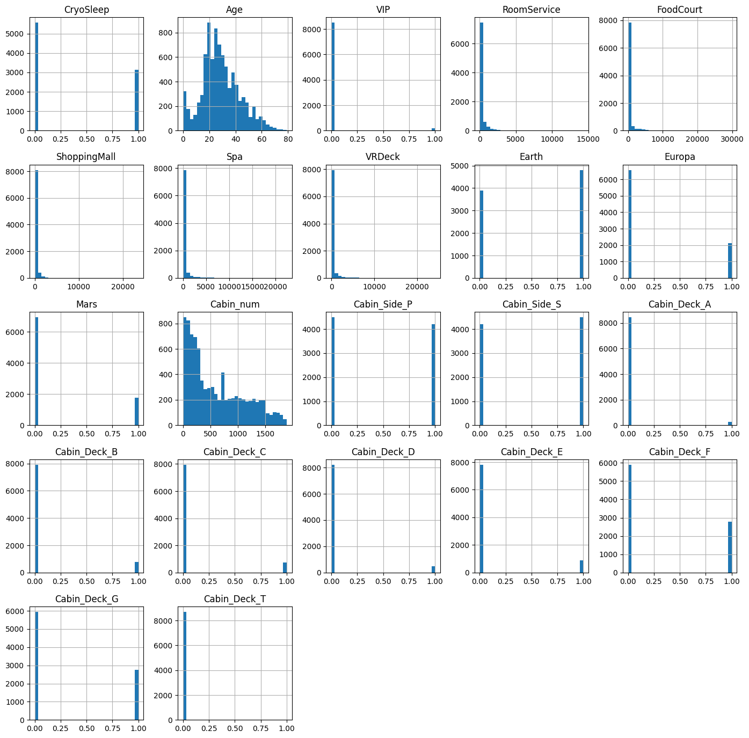
Facturas de servicios extras: Completamos todas las facturas faltantes con 0. Tenemos en cuenta que aproximadamente la mitad de las personas a las que les falta alguna factura, están en modo crionizado, por lo que necesariamente tienen que tener en todas sus facturas un importe de 0.

Slide 11
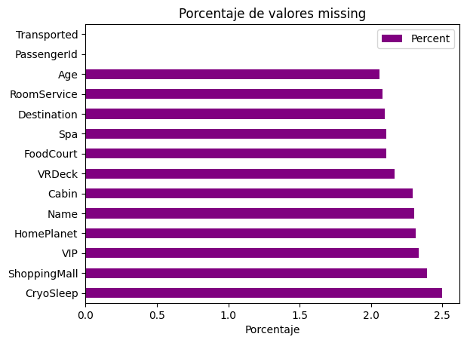
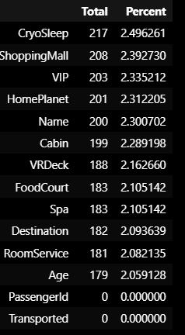
Aquí muestro, como es el número y la proporción de valores nulos con respecto al total(8693 filas):

Slide 12
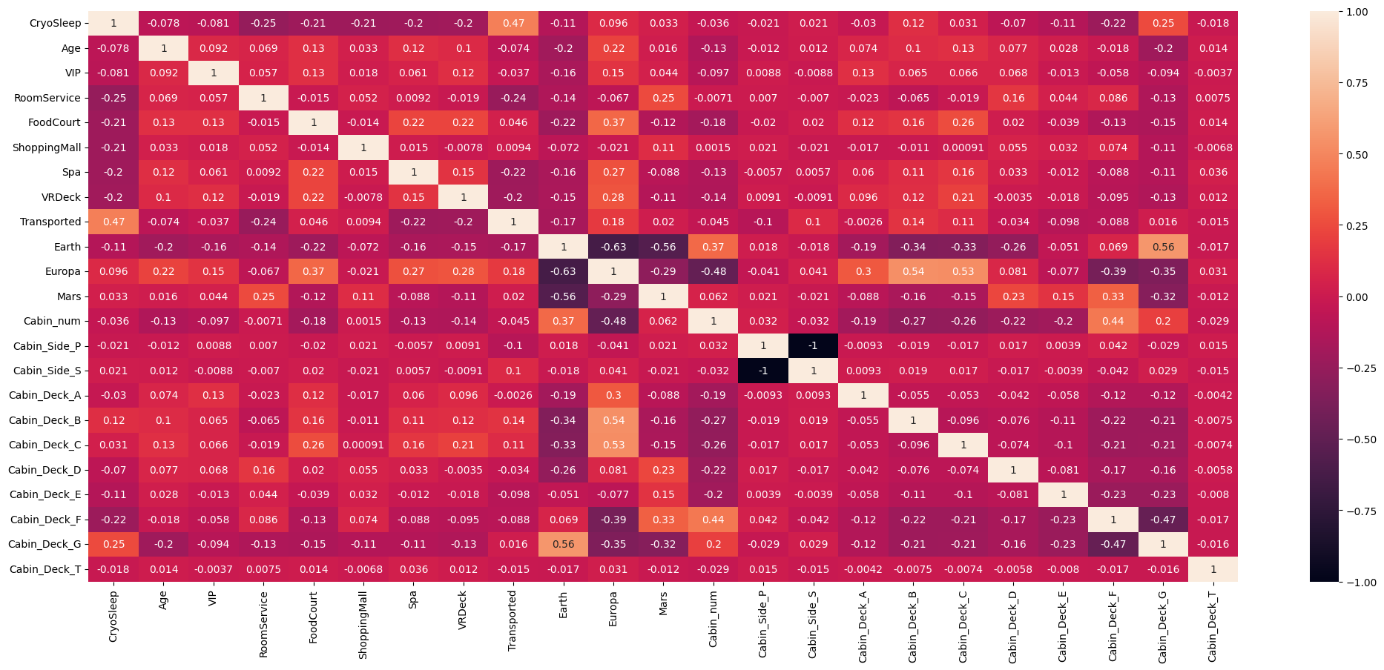
Correlaciones generales

Slide 13
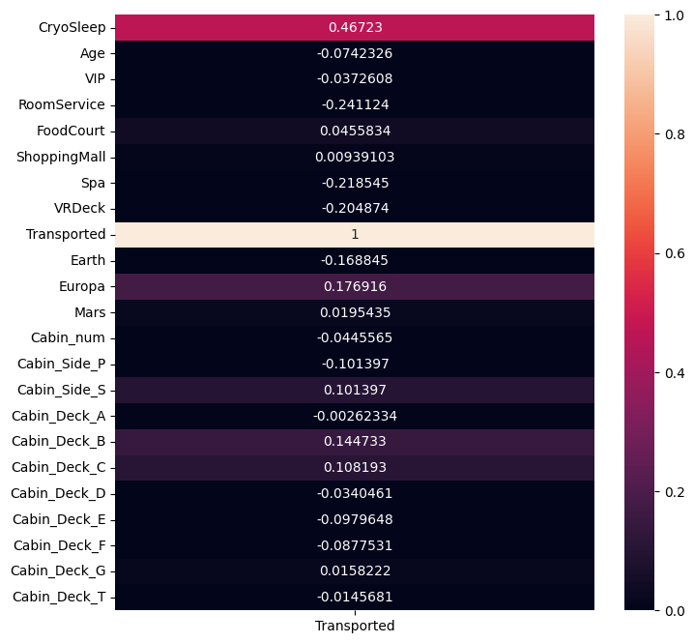
Correlaciones con target

Slide 14
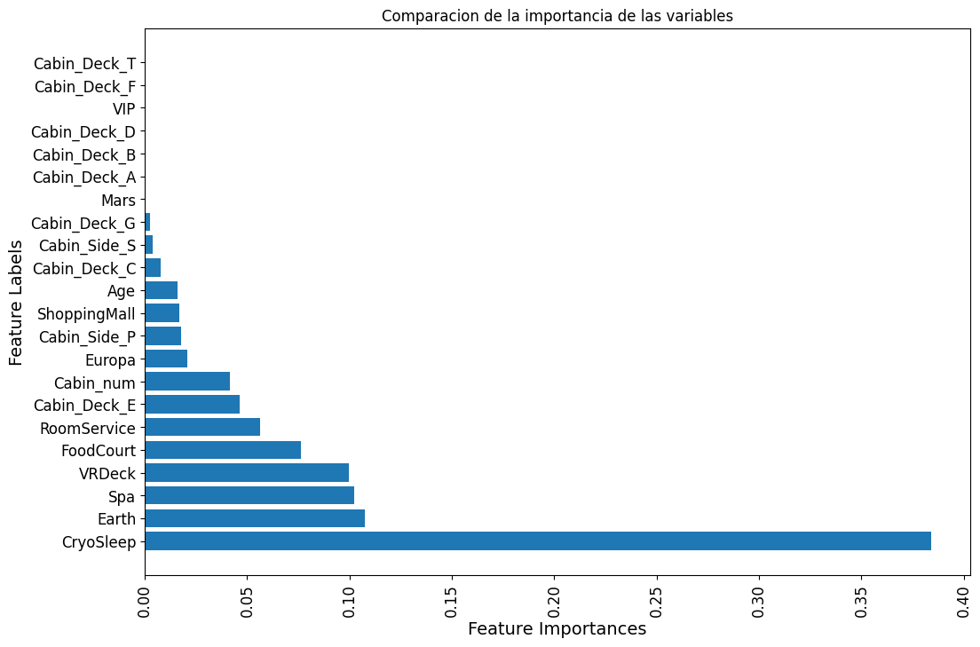
Decision tree feature importance

Slide 15
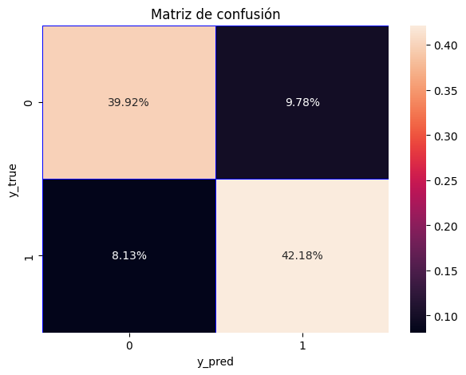
Decision tree
hiperparámetros
max_depth=8,
random_state=17,
criterion='entropy’
min_samples_split=65,
min_samples_leaf=4,
min_weight_fraction_leaf=0,
max_leaf_nodes=50
Metrica
Accuracy train: 0.8410846343467543 Accuracy test: 0.8209355828220859

Slide 16
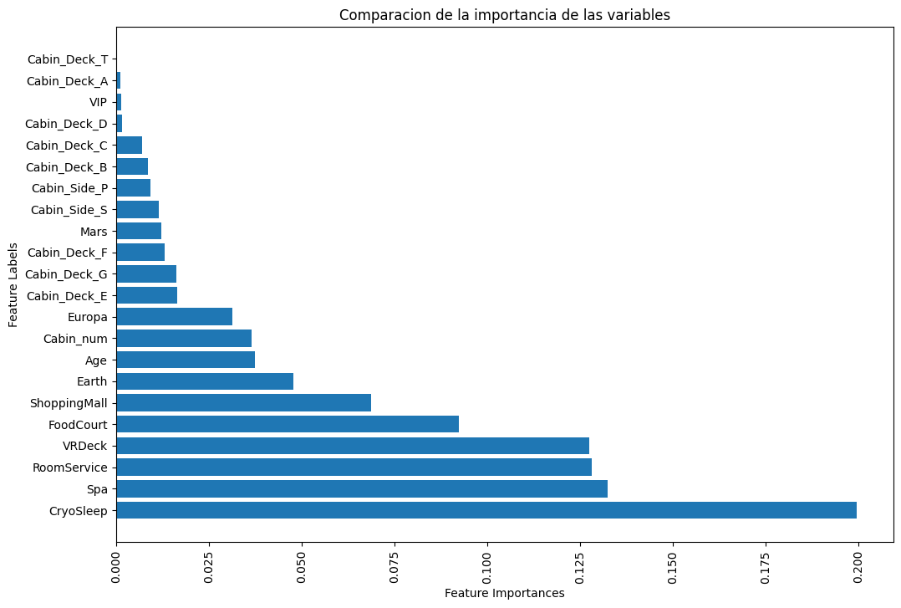
Random forest Feature importance

Slide 17
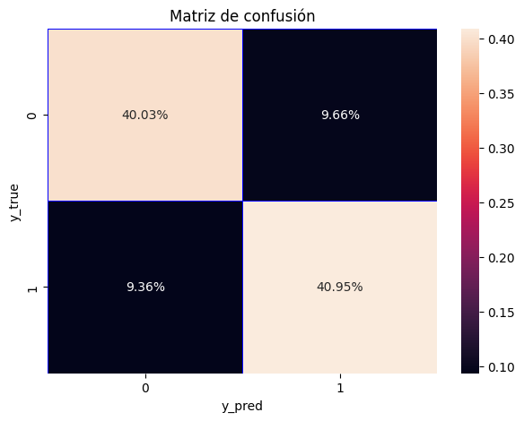
Random forest
hiperparámetros
n_estimators=100
random_state=17
min_samples_leaf=1
max_depth=7
max_features=5
bootstrap= True
n_jobs=-1
Metrica
Training Score: 0.8210353327855382
Test Score: 0.8098159509202454

Slide 18
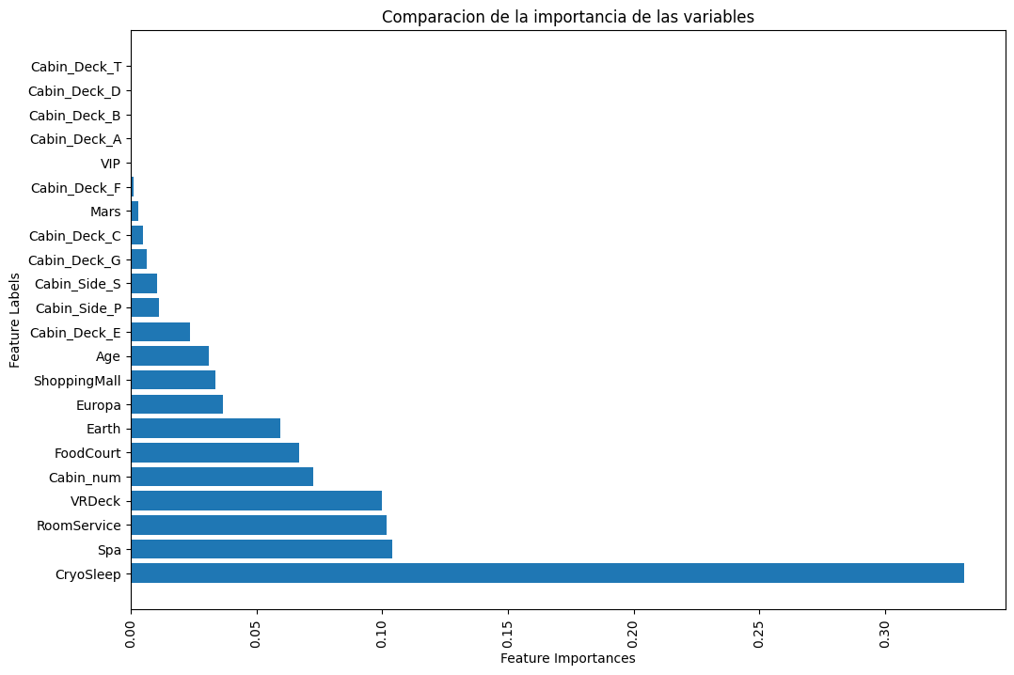
Gradient boost feature importance

Slide 19
Gradient boost
hiperparámetros
max_depth = 2
n_estimators = 650
learning_rate=0.1
Metrica
Accuracy train: 0.8410846343467543 Accuracy test: 0.8209355828220859

Slide 20
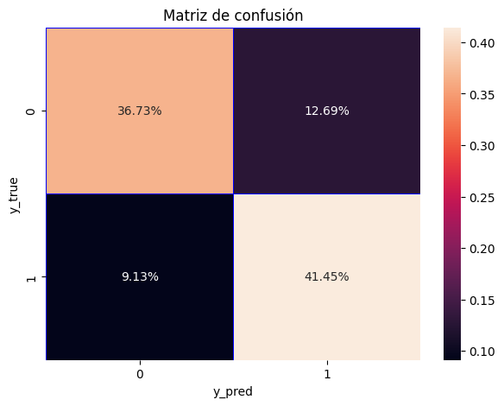
Logistic regression
hiperparámetros
max_iter = 83
solver='newton-cg’
random_state=42
multi_class='auto’
C=1.5

Slide 21
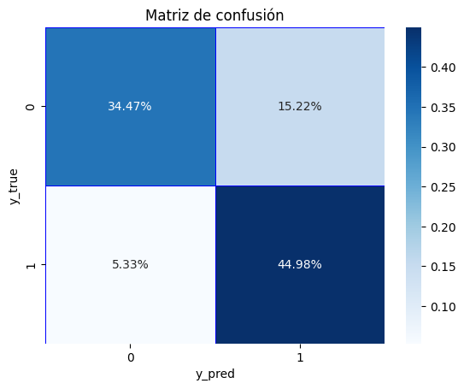
Super vector machine
hiperparámetros
C=.1
class_weight='balanced’
kernel='rbf'
Metrica
MODELO SVC Training accuracy = 0.7715694330320461 Test accuracy = 0.7845092024539877

Slide 22
ensemble
hiperparámetros
LogisticRegression(max_iter = 83, solver='newton-cg', multi_class='auto', C=1.5, random_state=17)
RandomForestClassifier(n_estimators=100, random_state=17) # Se usa en combinación con otro arg
SVC=( kernel="rbf", C=.1, gamma="scale", random_state=17)
SGDClassifier= (loss="hinge", learning_rate="constant", eta0=0.001, alpha=alpha, max_iter=1000, tol=1e-3, random_state=42)
Metrica
Logistic Regression = 0.7971625766871165
Random Forest Classifier= 0.8052147239263804
SGD Classifier = 0.7718558282208589
SVC = 0.7837423312883436
Voting Classifier = 0.8059815950920245

Slide 23
conclusiones
Intenté sumar las variables de facturas, sumarlas todas en una nueva variable y eliminar todas las anteriores para reducir el numero de columnas. Pero predice peor.
El resultado representado en esta presentación, es el que mejor resultados da. Con cada modelo, he probado todos los hiperpárametros posibles que nos muestra la documentación de sklearn. He dejado la combinación que mejor métrica da de todas.
Random forest es el modelo que mejor predice de todos. Y es con el que mejor ranking he obtenido en kaggle.

